Slide 1
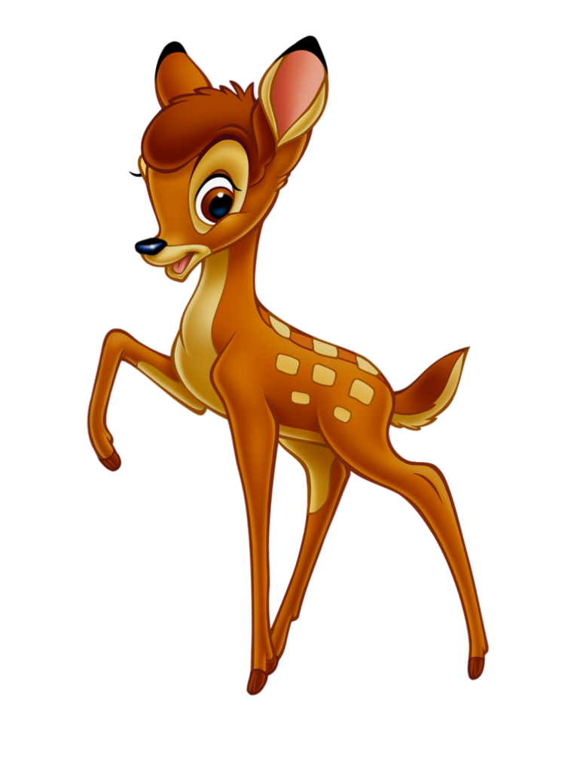
Подготовила учитель-дефектолог:
Конакова В.В.
Клуб «Подготовишки»
Занятие № 4
Начальная подготовка родителей и детей к школе.

Slide 2
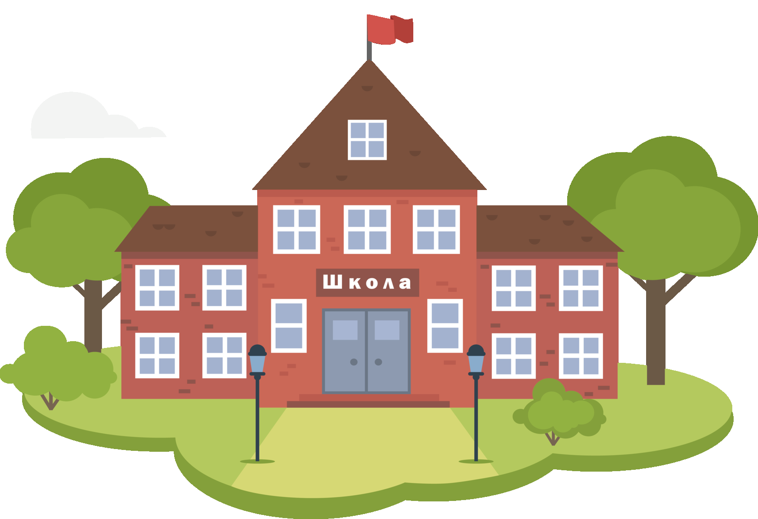
Игровая разминка «В школу я иду и с собой беру…»
Предлагаем ребёнку собрать портфель в школу. Начинаем игру словами: «В школу я иду и с собой беру…тетрадь». Ребёнок должен повторить эти слова и добавить к сказанному свой предмет и т.д.

Slide 3
Игра «Чем похожи, чем различны?»
По очереди вытаскиваем карточки с предметами (по несколько пар) и предлагаем найти и назвать несколько вариантов: чем предметы похожи и чем различаются.

Slide 4
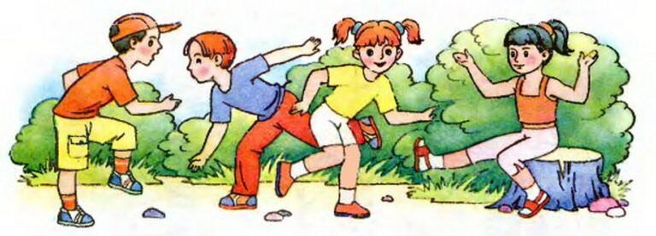
Подвижная игра «Море волнуется»
На слова «море волнуется – раз, два…» участники передвигаются по залу, на слова «...три – морская(лесная, сказочная) фигура замри» - изображают существо и замирают на месте. После слов «отомри» игра продолжается.

Slide 5
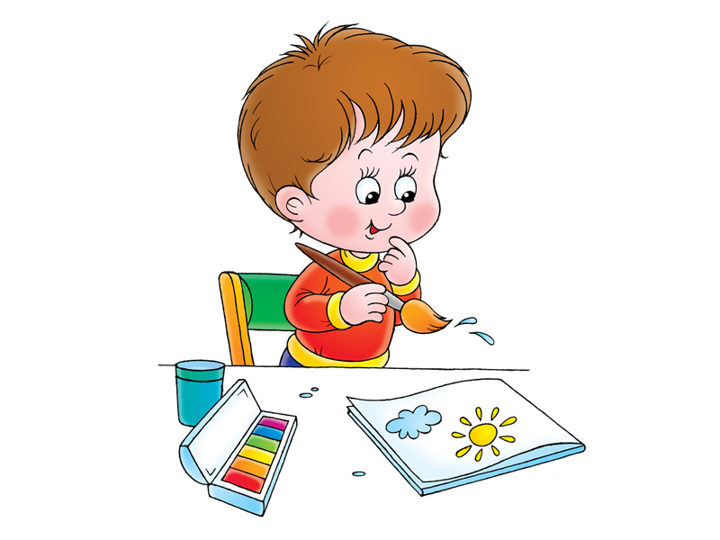
Задание «Рисование по памяти»
Взрослый читает небольшой текст. Задача ребёнка- - внимательно прослушать, после чего нарисовать рисунок по услышанному, чтобы точно отобразить в нём содержание текста. Вариант текста: «На поляне выросла большая ёлка. Под ёлкой три гриба спрятались в траве, а ещё два гриба – уже в корзине у мальчика»

Slide 6
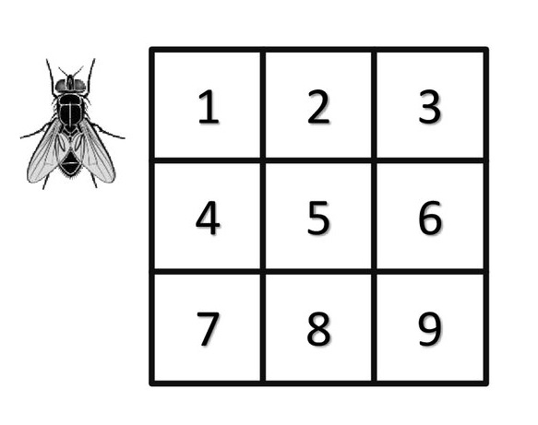
Игра «Муха»
Материалы: Таблица с цифрами,
фишка.
Перед ребёнком лежит таблица с цифрами и фишка (фигурка насекомого). Взрослый предлагает с помощью фишки проследить движение мухи. Он озвучивает ситуацию: прилетела муха и села в верхний левый угол. Затем повернула на одну клетку вправо, на две клетки вниз. Затем на одну клетку влево, на две – вниз, на одну – вправо. Участники должны сказать, где оказалась муха, назвать номер клетки. Усложнённый вариант игры- без фишки, нужно проследить движение мухи глазами.

Slide 7
Упражнение «Дерево моих достижений»
Материалы: изображение деревьев на листе А4, цветная бумага, ножницы, клей, цветные карандаши, ручки.
Задание: Изображения деревьев необходимо раскрасить и украсить тремя – пятью цветами и плодами своих достижений и умений. Ребёнок из цветной бумаги вырезает плоды и цветки и пишет на них свои достижения. Например: научился плавать, кататься на роликах и т.д.

Slide 8
Рефлексия
Что было самым сложным?
Что было самым интересным?
Понравилось ли играть вместе?

